Slide 1
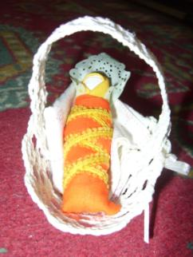
Русская народная кукла: обычаи и традиции
Часть 6. Свадебные куклы
Листвак В.Е., педагог дополнительного образования ГБОУ СОШНО №367 г.Москва

Slide 2
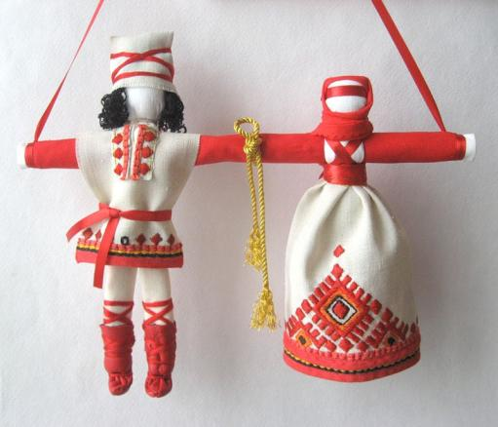
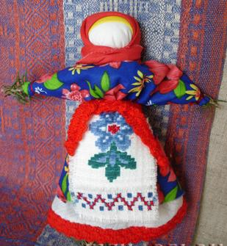
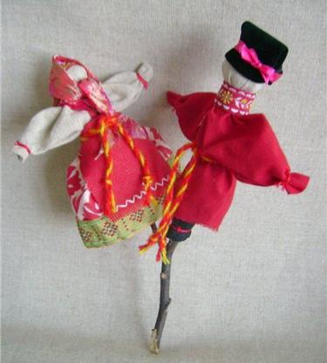
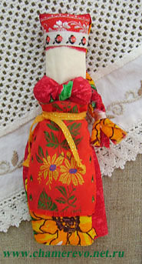
Свадебные куклы
Красота, Мировое дерево, Неразлуники, Хранительница приданного…

Slide 3
Красота – Перед свадьбой куклу делала невеста, используя навыки вышивки, ткачества, плетения поясов и кружева. По одежде этой куклы судили о мастерстве будущей жены. Кукла выставлялась на поднос со свадебным караваем, который пекла мать невесты. На подносе создавалась целая композиция: в центре каравая ставилась кукла «Красота», поднос украшался пшеничными колосьями и предметами рукоделия, изготовленными невестой. Отведав пышного каравая и оценив умение мастерицы, гости оставляли на подносе деньги и подарки для молодых. После свадьбы кукла бережно сохранялась.

Slide 4
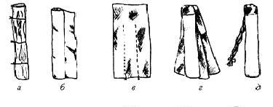
Кукла Красота
1) Прямоугольник картона размером см свернуть в рулон и закрепить нитками (рис. 2, а).
2) Рулон завернуть в светлую однотонную ткань. Получилось туловище (рис. 2, б).
3) На прямоугольном куске яркой цветной ткани размером (20х10см) сделать два продольных надреза, оставляя с одного края нетронутыми примерно 5 см (рис 2, в).
4) Нетронутый край ткани надеть на один конец туловища. Получились волосы (рис. 2, г).
5) Три ленты заплести в косу (рис. 2, д).

Slide 5
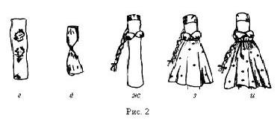
6) На цветную ткань размером (15х7см) уложить два небольших шарика ветоши (рис. 2, е).
7) Ткань с ветошью перекрутить по центру между шариками (рис. 2, ё).
8) Получившуюся форму длинными краями ткани привязать к туловищу, формируя грудь (рис. 2, ж).
9) Под грудью привязать яркую цветную ткань, колоколом закрывающую туловище. Это юбка (рис. 2, з).
10) Косу закрепить на талии с помощью пояса (рис. 2, и).

Slide 6
Мировое дерево – Рождение новой семьи уподоблялось рождению Мирового дерева жизни, могучими ветвями которого надлежало стать молодой чете. Основу куклы делают из просушенной березовой рогатины без изъянов в мизинец толщиной и примерно 15 см длиной, бересту не снимают. Рогатину аккуратно выламывают без использования ножа. Сначала делают куклу Невесту на левом сучке рогатины, а на втором сучке - куклу Жениха. Кукла изготавливается без сшивания иглой, "чтобы счастье не зашить". Подруги зорко следили друг за другом, чтобы ритуальные фигурки не отвернулись друг от друга. После свадьбы Мировое дерево занимало почетное место в избе рядом с другими хранимыми в семье куклами.

Slide 7
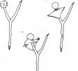
Мировое дерево
1. Куклу Невесту делают на левом сучке рогатины. Примерно 2см. края сучка плотно обматывается обрывками нити или куделью так, чтобы получился плотный шарик диаметром около 2см.
2. В центре сложенного по диагонали лоскута белой тонкой ткани размером 10х10см. шарик выкладывают так, чтобы расправленная диагональ совпадала с плоскостью рогатины или была чуть развёрнута внутрь к развилке. Под утолщением, плотно обтянутым лоскутом, 2-3раза плотно наматывают красную нить и закрепляют узлом.
3. Концы ткани по диагонали подгибают внутрь к середине и закрепляют, отступив по 0,5см. от краёв подгиба двумя-тремя витками красной нити.

Slide 8
4. Главный атрибут праздничного одеяния замужней женщины – поневу – оформляют на кукле из красного лоскута ткани размером 10х15см. Соизмеряя пропорции куклы, поневу крепят нитью такого же цвета в районе талии.
5. Передник (из лоскута светлой ткани) отличается по цвету от ткани поневы. Он крепится пояском.
6. Закрытый головной убор сначала имитируют красной тесьмой, плотно повязанной по верху обтянутого белой тканью утолщения.
7. Затем из тонкой цветастой ткани размером 10х10см. подгибают по диагонали платок, который накидывают поверх тесьмы и стягивают узлом под подбородком куклы.

Slide 9
8. На втором сучке рогатины оформляют куклу Жениха. Для этого нитями или куделью наматывают утолщение и обтягивают лоскутом белой тонкой ткани. Концы ткани аккуратно укладывают вдоль сучка, соизмеряя пропорции и соотнося их с куклой Невестой.
9. Нижнюю часть поверх белой ткани несколько раз плотно обматывают коротким краем лоскута тёмной однотонной ткани размером 5х10см. Лоскут закрепляют внизу тёмной нитью двумя-тремя витками.

Slide 10
10. Из лоскута цветной яркой ткани размером 10х10см. вырезают крестовину с основанием 5см. и перекладной шириной 3см. Чтобы выкроить рубаху-косоворотку, лоскут разрывают (прорезают) посередине вдоль широкого основания: по лицевой стороне ткани на 1,5-2см. вдоль и от левого края разреза перпендикулярно на 1см.
11. Через прорезь лоскут натягивают на куклу Жениха, чтобы плоскость совпадала с плоскостью рогатины или также было чуть смещена внутрь к развилке. Закрепить лоскут цветным пояском. Оставшуюся ткань подогнуть, закрепить красной нитью.
12. Голову жениха обмотать сначала светлой, затем тёмной тканью. Закрепить ниткой. Перегнуть то лицевой стороны к затылку, Окончательно закрепить нитью.

Slide 11
Хранительница приданного (Елочка) - оберегает супружеские узы и покровительствует женскому рукоделию. У Ёлочки был свой сундучок, в котором хранилась она и ее одеяльце, пояски и другие мелочи…Сундучок был под размер куклы, чтобы она вмещалась в него. Куколка переезжала вместе с молодой женой в дом мужа в сундуке с приданым. Эта - кукла - напоминание, что к браку нужно готовится! Чтобы прожить в нем реализовав себя и чувствуя себя счастливой! А придя в семью, не погубить свое приданное, не дать мужу расточить то, что было заработано самой, или усилиями всего Рода. Всеми этими вопросами ВЕДАЛА Елочка - Хранительница Приданного.

Slide 12
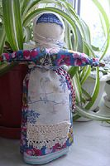
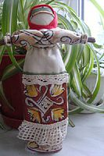
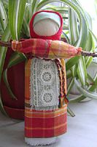
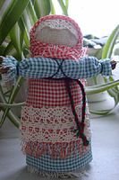
Хранительница приданного (Елочка)
Елочка - это потому, что сделана на веточке елки, дерева поддерживающего связь с предками.
Высотой Ёлочка с ладонь или чуть больше.
У Ёлочки несколько слоёв одежды. Нижняя рубаха видна. По ней делают вышивку. Материал – белёный холст. Передник двойной. Вышивку для рубахи куклы можно сделать заранее.

Slide 13
Неразлучники У женской и мужской фигуры общая рука — символ крепкого брачного союза. Куклу дарили молодым на свадьбе, закрепленную на полотенце. Когда рождался в молодой семье первый ребенок, полотенцем начинали пользоваться, а куклу давали ребенку или хранили всю жизнь как оберег семьи и брака. Иногда на руку кукол вешали маленьких тряпичных кукол, символизирующих их детей. Куклы прикреплялись к большому свадебному полотенцу поверх вышивки, кружева на белом фоне. После свадьбы отдельно хранили полотенце и куклы, полотенце вешали на икону, а кукол хранили в сундуке.

Slide 14
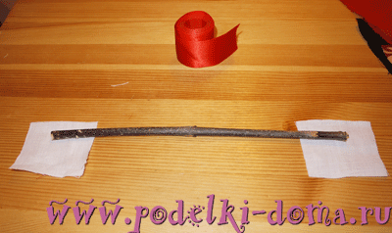
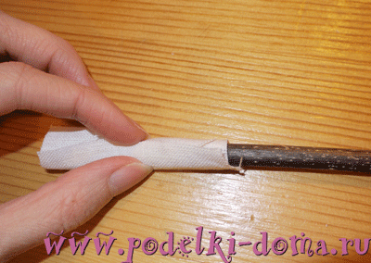
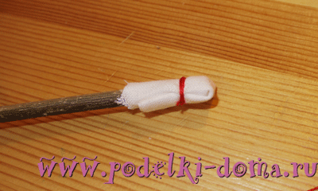
Неразлуники
Для изготовления понадобится: палочка или веточка (только не ольхи или осины), два длинных прямоугольника красной ткани для тел куколок, длинные прямоугольники поменьше белого цвета для головы, маленькие белые прямоугольники для рук, цветная ткань для юбки и рубахи (желательно одинаковую или подходящую друг к другу), нарядный передник, 3 черных прямоугольника для шапки и сапог, треугольник для платка, красивая тесьма на лоб, а также на поясочки, красная лента, красные нитки и немного шерстяных ниток на волосы жениху.
Загибаем их, перевязываем.
Обматываем концы палки белыми прямоугольничками (примерно 6х6см). Загибаем их, перевязываем

Slide 15
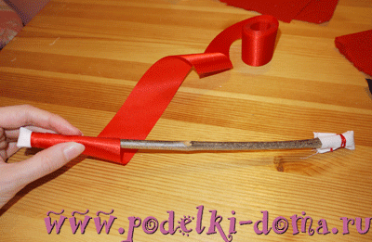
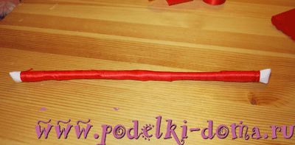
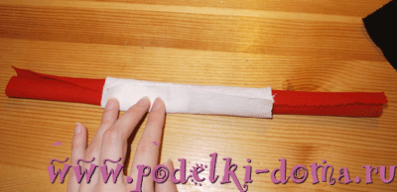
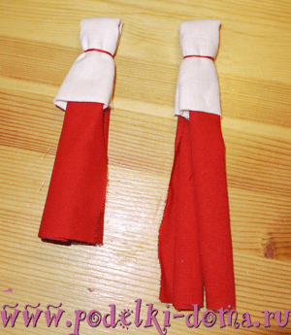
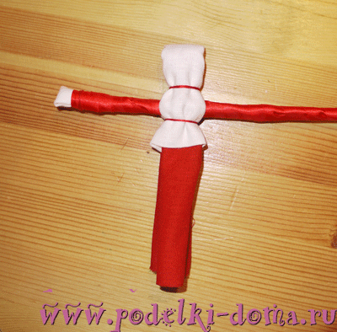
2. Обматываем палочку красной лентой. И фиксируем ленту нитью. 3. Для основы куклы сворачиваем красный прямоугольник (у нас был 15х35см) в трубочку, оборачиваем его белой тканью (8х22).
4. Сгибаем пополам (краями ткани внутрь), перевязываем красной нитью, получилась голова. Аналогично делаем жениха, он может быть повыше ростом. Продолжаем формировать и одевать невесту: надеваем туловище на палочку, перевязываем в поясе.

Slide 16
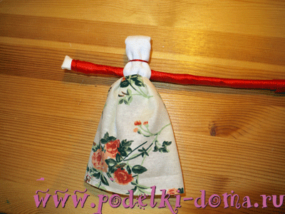
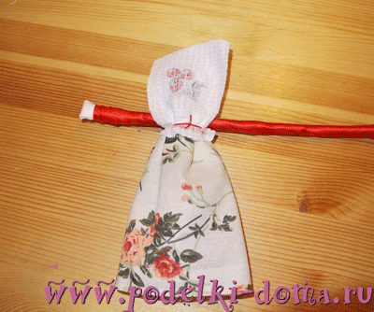
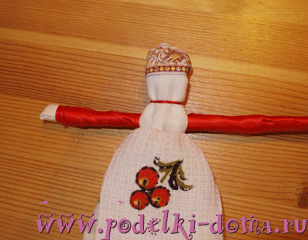
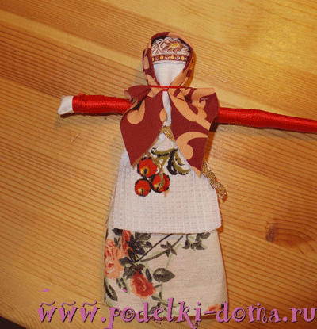
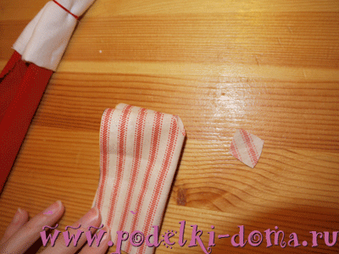
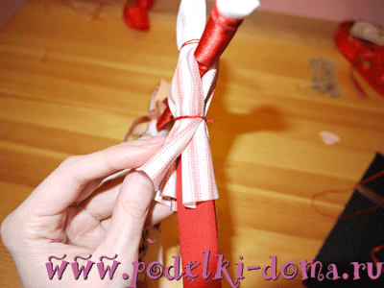
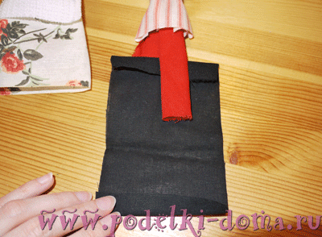
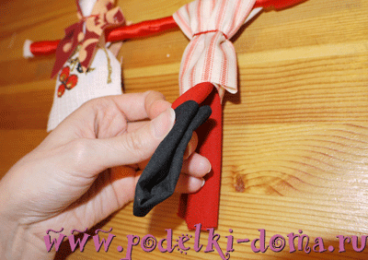
5. Выворотным способом повязываем ей юбку (у нас 23х15) и передник.
6. На лоб повязываем красивую тесьму (повойник), сверху – платок, перевязанный нитью. Подпоясываем готовую куколку
7.Чтобы нарядить жениха, складываем прямоугольник вчетверо и отрезаем уголок для головины рубахи. Надеваем рубаху на куклу, подгибаем края рубахи, перевязываем на поясе.
8.Для сапог подгибаем края сверху и снизу, обматываем вокруг ноги. Загибаем ткань назад, фиксируем ниткой в районе “коленки”.

Slide 17
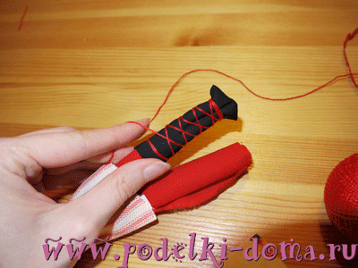
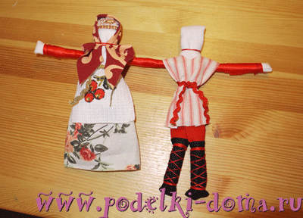
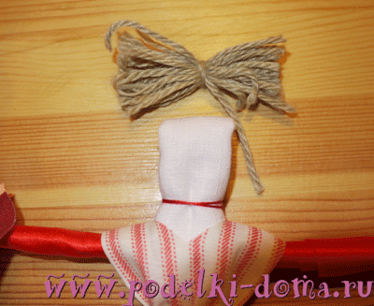
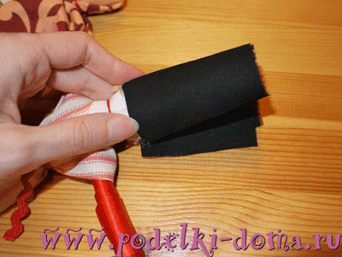
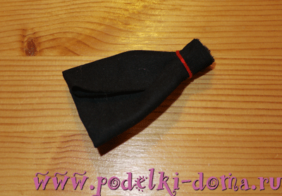
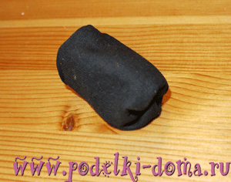
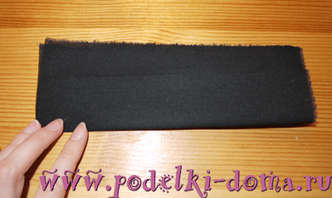
9.Обматываем нитью вниз по спирали, внизу фиксируем, и обматываем обратно, чтобы получились крестики, и завязываем нить.
10. Повязываем жениху красивый пояс и делаем ему прическу из шерстяных ниток.
11. Для шапки сгибаем прямоугольник пополам и оборачиваем его вокруг головы, сгибом вниз, чтобы определиться с объемом. Затем перевязываем верх шапки и выворачиваем ее.

Slide 18
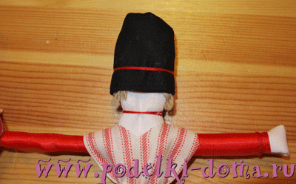
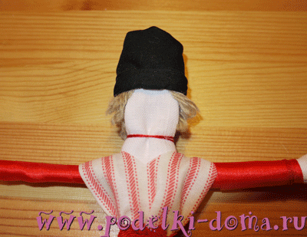
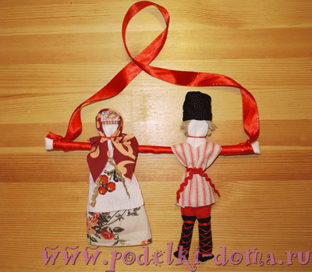
12. Надеваем на голову, подвязываем в районе лба нитью и загибаем наверх
13.Вот и готовы жених и невеста. Настоящие неразлучники.

Slide 19
http://podelki-doma.ru/handmade/iz-tkani/nerazluchniki
http://letopisi.ru/index.php/%D0%9A%D1%83%D0%BA%D0%BB%D0%B0_%D0%9A%D1%80%D0%B0%D1%81%D0%BE%D1%82%D0%B0.
http://letopisi.ru/index.php/%D0%9C%D0%B8%D1%80%D0%BE%D0%B2%D0%BE%D0%B5_%D0%B4%D0%B5%D1%80%D0%B5%D0%B2%D0%BE,_%D0%BD%D0%B0%D1%80%D0%BE%D0%B4%D0%BD%D0%B0%D1%8F_%D0%BA%D1%83%D0%BA%D0%BB%D0%B0
http://forum.od.ua/showthread.php?t=757566

